Slide 1
COLEGIO CERVANTINO 2011

Slide 2
“No existe aventura más grande y más beneficiosa que la de entregar armas para luchar en la vida”

Slide 3
Nuestro colegio y su misión
El Colegio Cervantino satisface las necesidades educativas de padres, niños y jóvenes de la Región de Atacama, mediante una educación integral y de calidad.

Slide 4
Nuestra visión
Queremos posicionarnos como uno de los mejores colegios de la Región de Atacama. Un colegio con metodologías y estrategias de enseñanza y gestión innovadoras, tendientes a lograr una entidad educativa de excelencia.

Slide 5
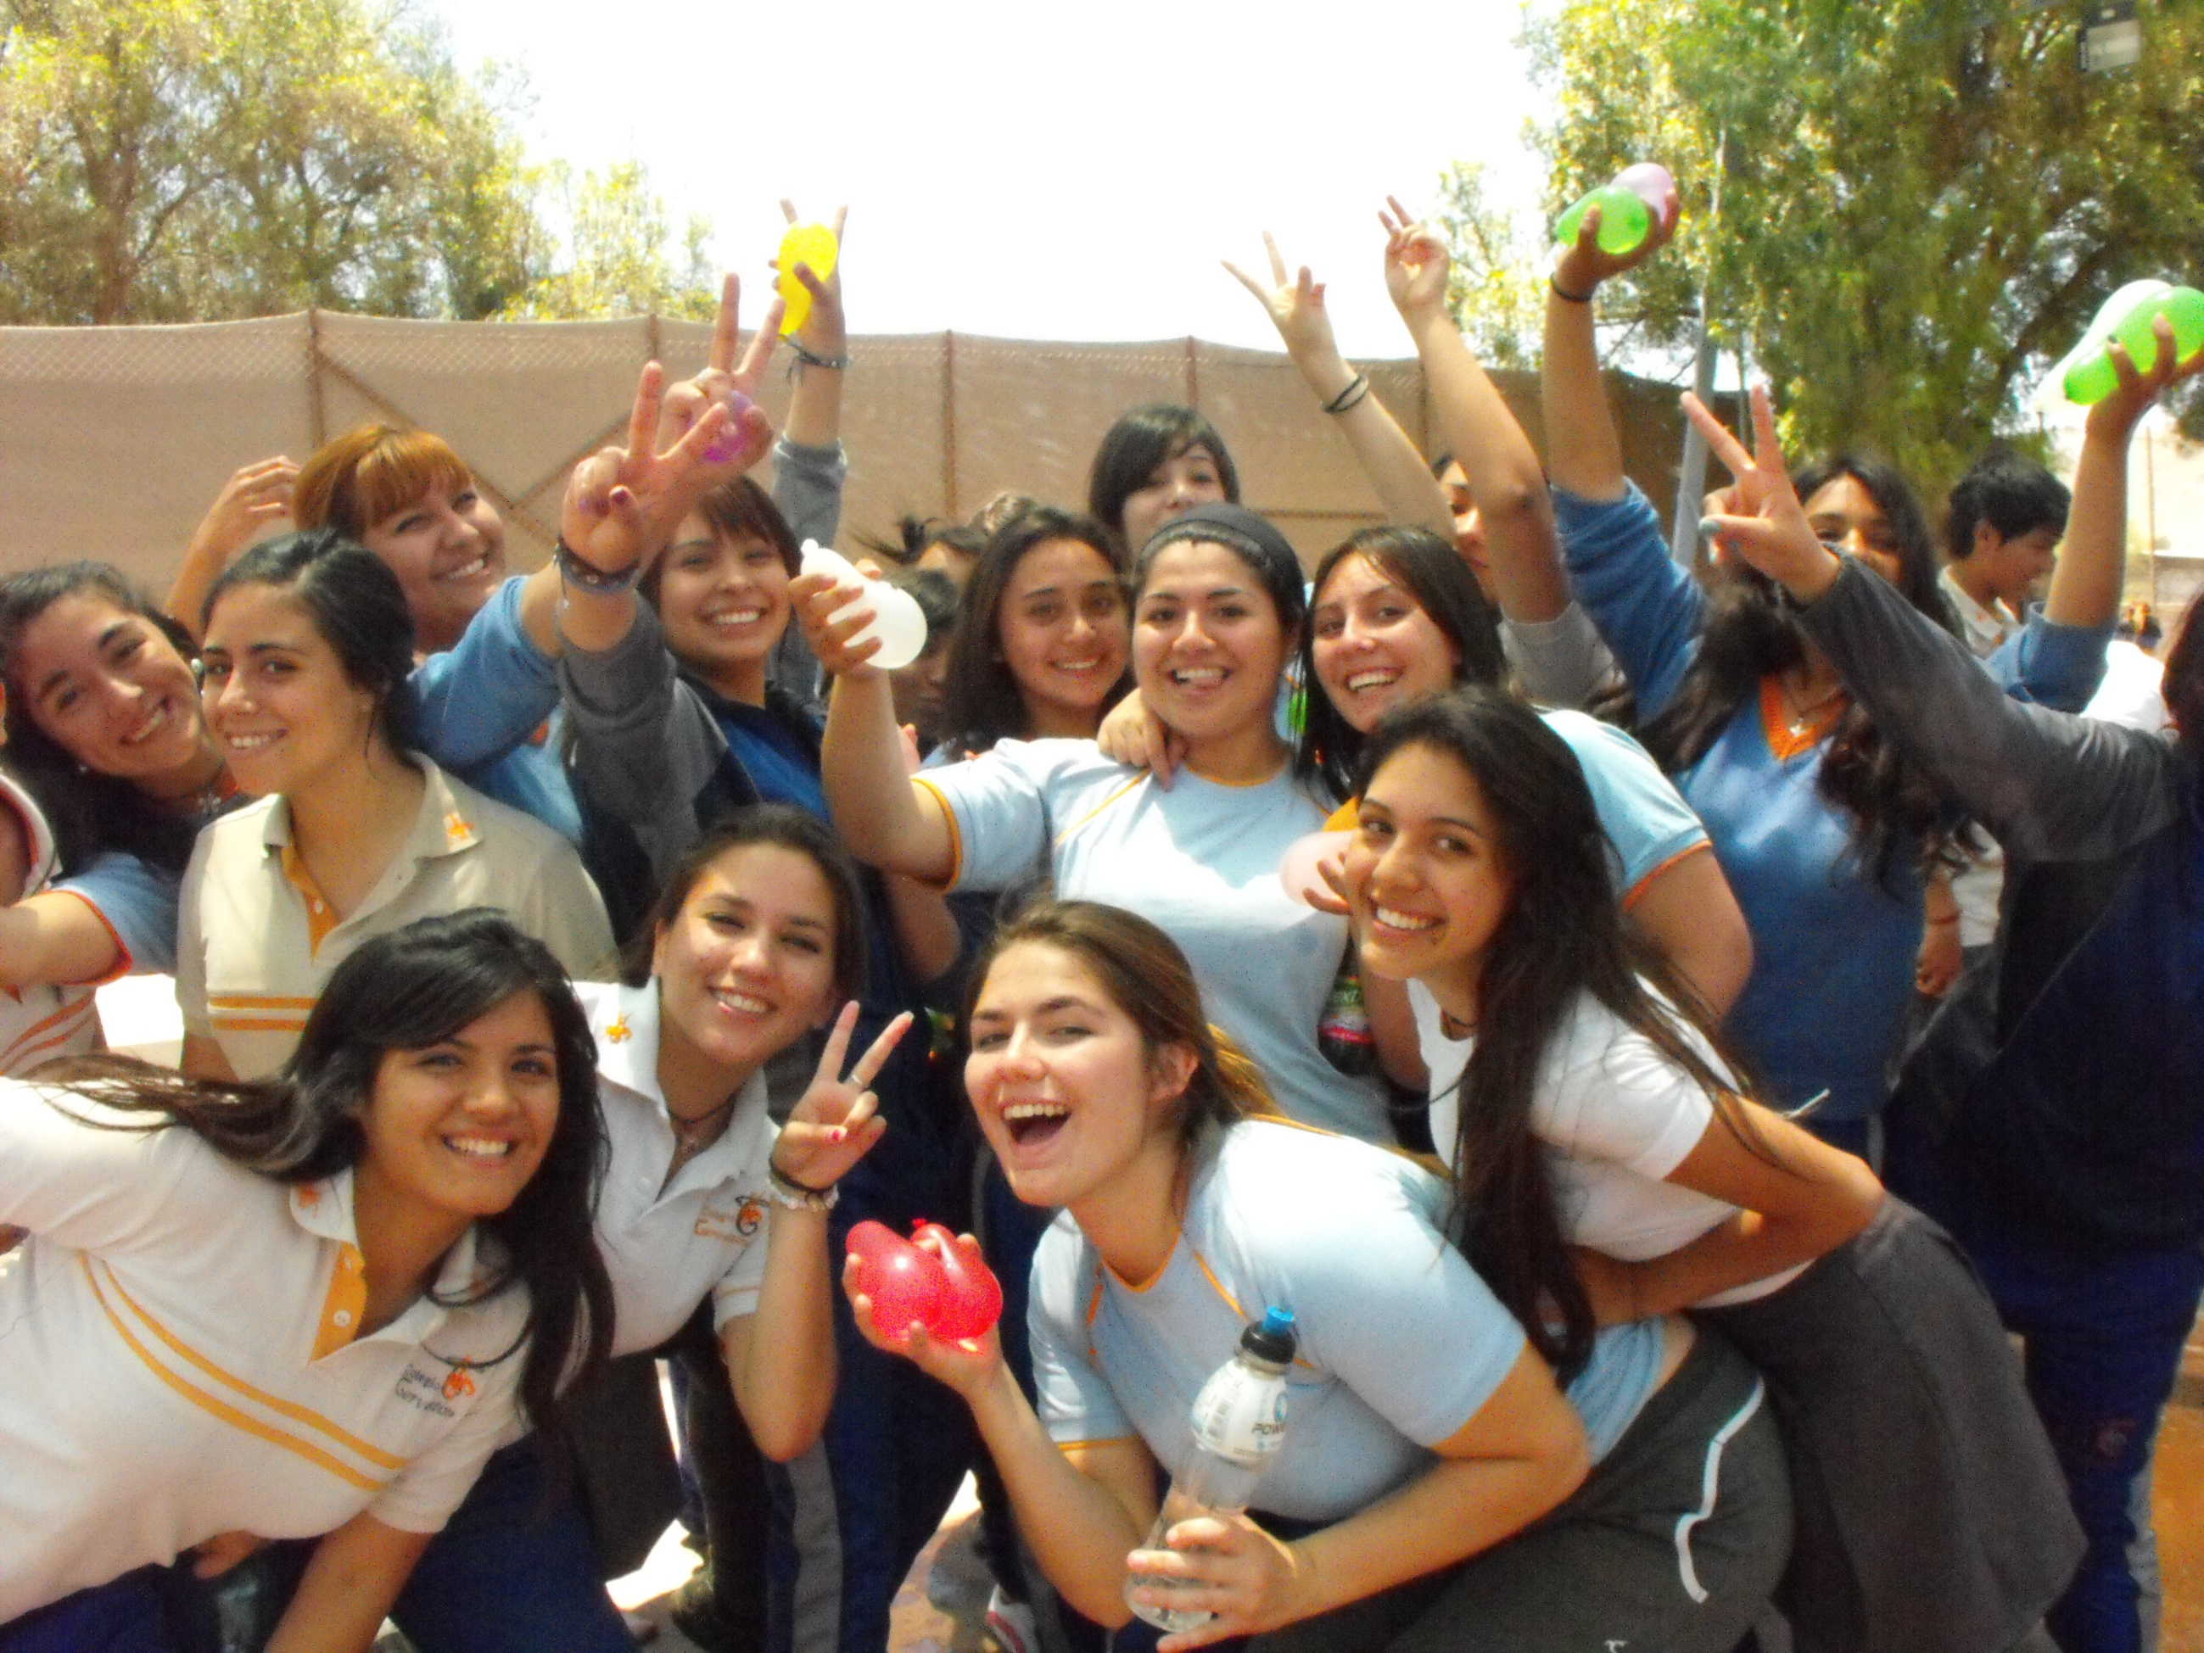
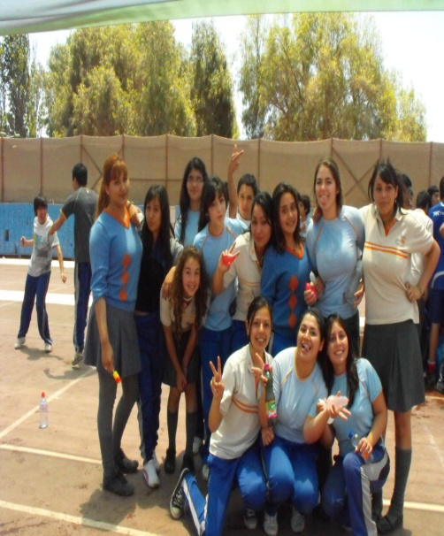
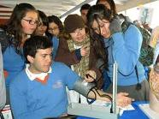
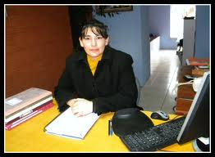
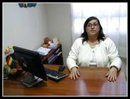
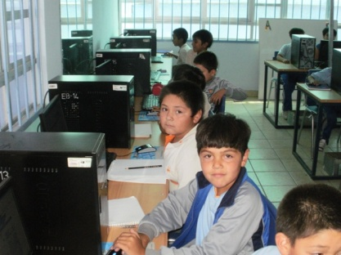
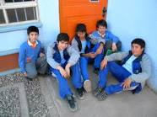
¿Con qué contamos?

Slide 6
Con un equipo humano de primera calidad
con profesionales comprometidos con la educación
Con alumnos que día a día se esfuerzan por aprender a ser mejores estudiantes y sobretodo, mejores personas.
Con un apoderado que confía en la capacidad de gestión del colegio y entrega su apoyo a la labor educativa en todo momento.

Slide 7
Valores en que se sustenta el colegio Cervantino
Presentamos valores que conforman los núcleos de nuestro Proyecto Educativo. Cada uno de ellos se expresa en una serie de Principios que lo definen frente a cada uno de los protagonistas del quehacer educativo: el educador y educadora, el alumno y alumna, el proceso de enseñanza-aprendizaje, el ambiente del Colegio y las Familias que integran la Comunidad Educativa del colegio Cervantino.

Slide 8
UNIVERSALIDAD.
Actitud de apertura al mundo desde la propia realidad. Concepción cosmopolita y amplia del mundo v de la vida que implica un hombre con sólidos conocimientos universales, capaz de trascender fronteras, de entender y respetar otras culturas, orientando la acción desde la cientificidad. Persona con visión de futuro, que crece en su ser y en las distintas áreas del saber y del hacer.

Slide 9
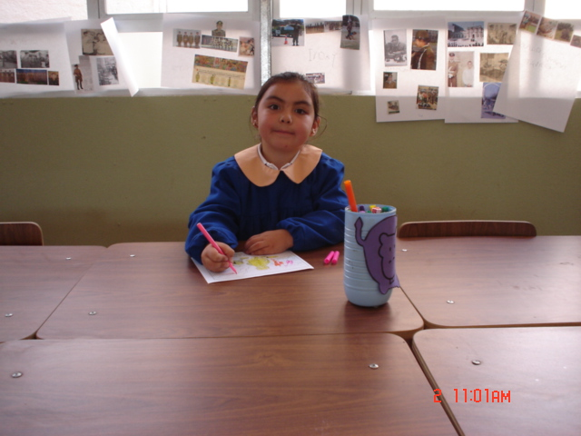
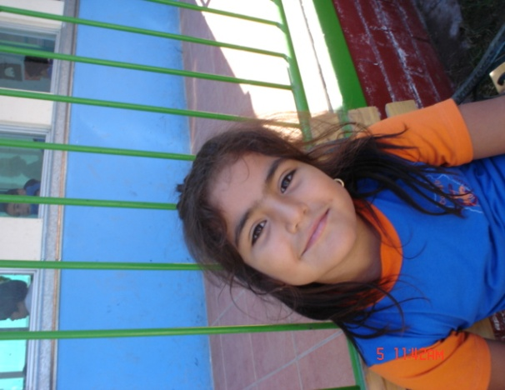
¡Preparar personas capaces!

Slide 10
COMPROMISO
Lo entendemos como cariño y vocación de la persona por el mejor logro, el que le permite proyectarse y expresarse en forma eficiente, efectiva, dedicada y generosa, con un alto grado de compromiso y autoexigencia, dando como resultado logros significativos en sus aprendizajes..

Slide 11
¡Estudiar con alegría!

Slide 12
SOLIDARIDAD.
Capacidad de comprender y compartir los sentimientos, acciones y necesidades de la comunidad, asumiendo empáticamente al otro, con una permanente disposición de servicio al que lo necesita, para alcanzar el bien común.

Slide 13
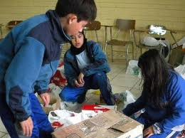
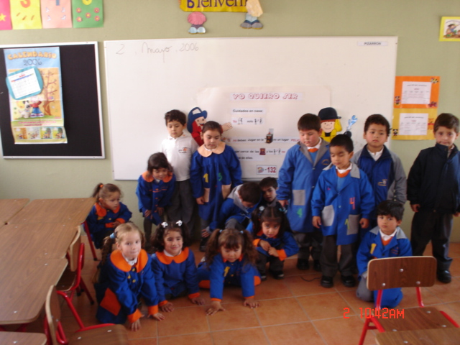
CAMPAÑAS DE AYUDA

Slide 14
CREATIVIDAD
Reconocer en sí mismo una fuerza y voluntad creadora que invita a interpretar el mundo con sello personal y dar vida a propuestas nuevas y singulares.

Slide 15
¡Clases creativas!

Slide 16
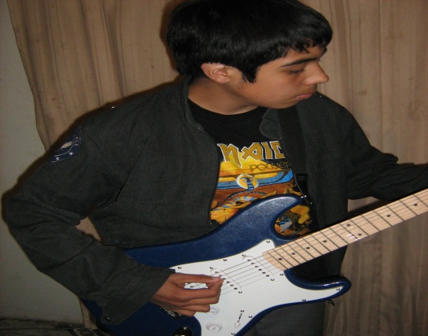
Valorar el arte en toda la extensión de la palabra

Slide 17
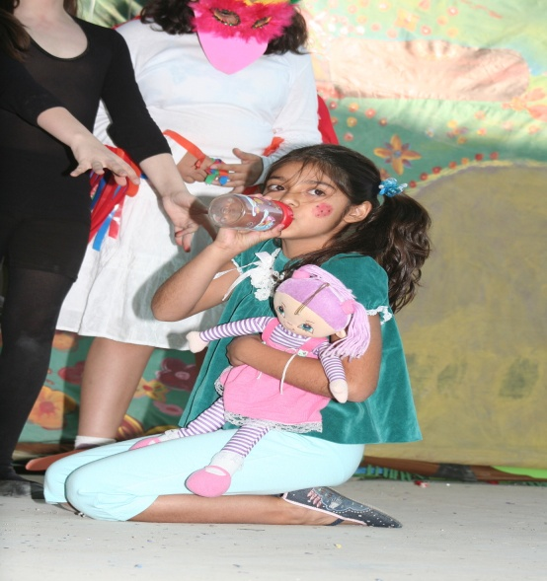
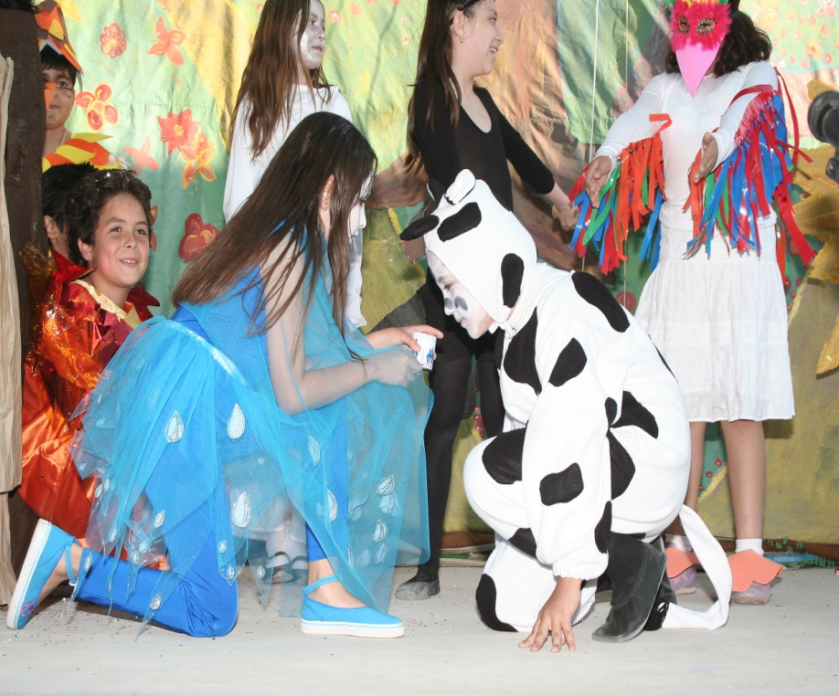
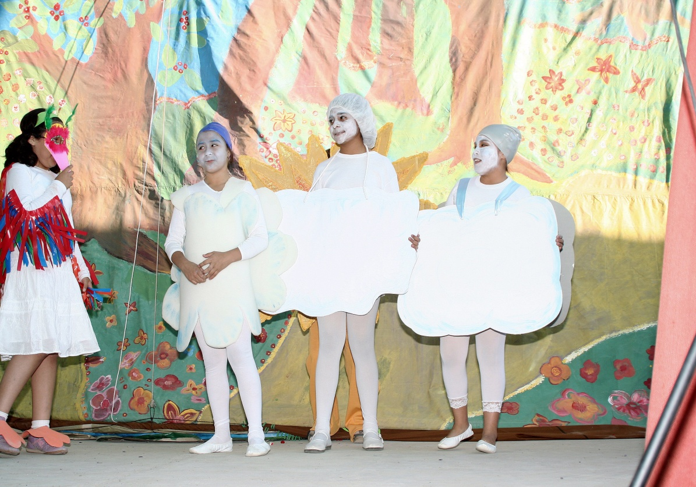

Slide 18
LOGROS IMPORTANTES

Slide 19
Espíritu de equipo

Slide 20
CNSOLIDAR APRENDIZAJES EN LA ENSEÑANZA BÁSICA

Slide 21
Plan de Estudio Educación Básica:
Plan de Estudio Educación Básica:
Sector de Aprendizaje | 1º Básico | 2º Básico | 3º Básico | 4º Básico | 5º Básico | 6º Básico | 7º Básico | 8º Básico
Lenguaje y Comunicación | 8 | 8 | 8 | 8 | 7 | 7 | 7 | 7
Idioma Extranjero Inglés | 4 | 4 | 4 | 4 | 4 | 4 | 4 | 4
Matemática | 6 | 6 | 7 | 7 | 6 | 6 | 6 | 6
Ciencias Naturales | 3 | 3 | 3 | 3 | 4 | 4 | 4 | 4
Historia, Geografía y Ciencias Sociales | 2 | 2 | 3 | 3 | 4 | 4 | 4 | 4
Educación Tecnológica | 3 | 3 | 3 | 3 | 1 | 1 | 1 | 1
Educación Artística | 3 | 3 | 4 | 4 | 4 | 4 | 4 | 4
Educación Física | 3 | 3 | 4 | 4 | 2 | 2 | 2 | 2
Orientación |  |  |  |  | 1 | 1 | 1 | 1
Religión/Formación Valórica | 2 | 2 | 2 | 2 | 2 | 2 | 2 | 2
Reforzamiento |  |  |  |  | 1 | 1 | 1 | 1
SIMCE |  |  |  |  | 2 | 2 | 2 | 2
TALLER |  |  | 4 | 4 | 4 | 4 | 4 | 4
TOTAL HORAS | 34 | 34 | 42 | 42 | 42 | 42 | 42 | 42

Slide 22
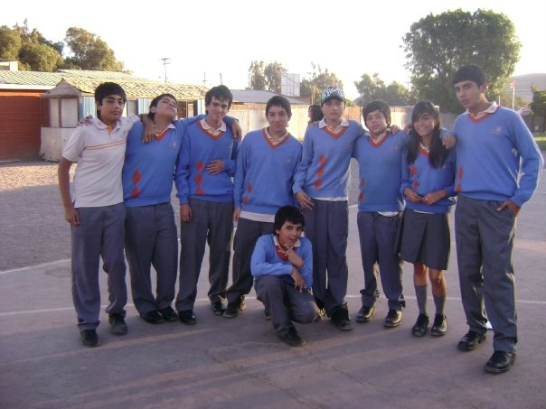
PREPARARSE PARA LA EDUCACIÓN MEDIA

Slide 23
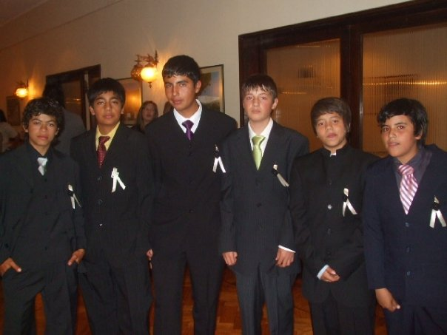
¡DISFRUTAR LOS LOGROS!

Slide 24
Plan de Estudio Educación Media:
Sector de Aprendizaje | 1º Medio | 2º Medio | 3º Medio | 4º Medio
Lenguaje y Comunicación | 7 | 5 | 3 | 3
Idioma Extranjero Inglés | 4 | 4 | 3 | 3
Matemática | 7 | 5 | 3 | 3
Historia, Geografía y Ciencias Sociales | 4 | 4 | 4 | 4
Filosofía y Psicología | - | - | 3 | 3
Biología | 2 | 3 | 2 | 2
Química | 2 | 3 | 2 | 2
Física | 2 | 3 | 2 | 2
Educación Tecnológica | 2 | 2 | - | -
Artes Visuales | 2 | 2 | - | -
Artes Musicales | 2 | 2 | - | -
Artes Visuales o Artes Musicales |  |  | 2 | 2
Educación Física | 2 | 2 | 2 | 2
Religión/Formación Valórica | 2 | 2 | 2 | 2
Consejo de Curso | 1 | 1 | 1 | 1
SIMCE | 1 | 2 | - | -
P. S. U. Matemática | 2 | 2 | 2 | 2
P. S. U. Lenguaje | 2 | 2 | 2 | 2
P. S. U. Historia |  |  | 2 | 2
Plan Diferenciado |  |  | 9 | 9
Total Horas | 44 | 44 | 44 | 44

Slide 25
SER MÁS QUE COMPAÑEROS DE CURSO

Slide 26
PROYECTARSE HACIA LA EDUCACIÓN SUPERIOR

Slide 27
Resultados P.S.U.

Slide 28
DESPEDIRSE ……SABIENDO QUE , “HILOS INVISIBLES NOS UNIRÁN PARA SIEMPRE A NUESTRO COLEGIO”

